Slide 1
Нейронные сети и искусственный интеллект
Выполнил: Дьяконов Алексей Владимирович
ученик 11 - тех класса Республиканского лицея

Slide 2
Содержание:
Искусственный интеллект
Нейронные сети
Сферы использования ИИ
Для чего нужны нейронные сети?
Устройство нейронных сетей
Как обучаются нейронные сети?
Библиография

Slide 3
Что такое искусственный интеллект?
Удивительно, но у понятия “искусственный интеллект” нет одного четкого определения. Правильнее всего будет сказать, что искусственный интеллект - это направление технологических разработок, которое делает механизмы умными, а умные механизмы - это те, которые могут действовать правильно в зависимости от обстоятельств.

Slide 4
Что такое нейронные сети?
Нейронные сети - одно из направлений в разработке систем искусственного интеллекта, основанное на попытках смоделировать нервную систему человека - а именно, ее способность обучаться и исправлять ошибки.

Slide 5
Сферы использования ИИ и нейронных сетей
Транспорт
Бытовые обязанности
Здравоохранение
Образование
Экономика и бизнес

Slide 6
Транспорт
Автономный транспорт уже в ближайшем будущем может стать обычным явлением. Его разработчики предлагают доверить свою безопасность искусственному интеллекту.
Уже сейчас беспилотник Google может проехать почти 500000 км, ни разу не попав в аварию, а компания Tesla c 2015 года выпускает автомобили с работающим автопилотом.

Slide 7
Бытовые обязанности
Ученые из Стэнфордского университета считают, что через 15 лет в городах существенную часть бытовых обязанностей смогут взять на себя роботы: они будут наводить чистоту и доставлять посылки, следить за безопасностью.

Slide 8
Здравоохранение
Медицина с самого начала считалась перспективным направлением для тех, кто работает с ИИ - новейшие технологии могли бы уже в ближайшие годы помочь миллионам людей.
Роботы, которые делают операции, давно перестали быть научной фантастикой. В 1985 году была представлена первая хирургическая система PUMA-560, использовавшаяся в нейрохирургии.

Slide 9
Образование
Самой успешной областью для разработчиков ИИ стало образование. Сегодня многие компании выпускают обучающих роботов, которых используют в школах.
Сейчас специалисты разрабатывают технологии, которые смогут анализировать ошибки учеников, определять самые трудные места в учебной программе и помогать учащимся в проблемных темах.

Slide 10
Экономика и бизнес
В экономике нейронные сети применяются очень широко. Их используют для прогнозирования временных рядов (курсов валют, акций, цен на сырье, спроса, объемов продаж и т.п.), оценки рисков, предсказания банкротств, рейтингования, обеспечения безопасности транзакций и т.д.

Slide 11
Для чего нужны нейронные сети?
Нейронные сети используются для решения сложных задач, которые требуют аналитических вычислений подобных тем, что делает человеческий мозг. Самыми распространенными применениями нейронных сетей является:
Классификация - распределение данных по параметрам.
Предсказание - способность предсказать следующий шаг.
Распознавание - определение и выделение объектов на изображениях.

Slide 12
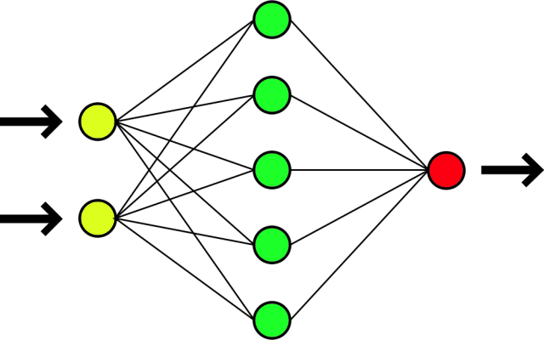
Что такое нейрон?
Нейрон - это вычислительная единица, которая получает информацию, производит над ней некоторые действия и передает ее дальше. Они делятся на три основных типа: входной (желтый), скрытый (зеленый) и выходной (красный). Если нейронов много, вводят термин слоя. Соответственно есть входной слой, n скрытых слоев и выходной слой.

Slide 13
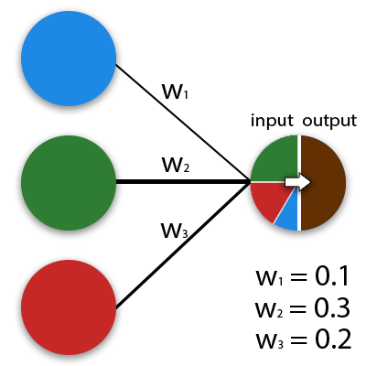
Что такое синапс?
Синапс - это связь между двумя нейронами. У синапсов есть 1 параметр — вес. Благодаря ему, входная информация изменяется, когда передается от одного нейрона к другому. Допустим, есть 3 нейрона, которые передают информацию следующему. Тогда у нас есть 3 веса, соответствующие каждому из этих нейронов. У того нейрона, у которого вес будет больше, та информация и будет доминирующей в следующем нейроне (пример — смешение цветов).

Slide 14
Как обучаются нейронные сети?
Нейронные сети обучаются методом обратного распространения ошибки. Нейронная сеть постоянно пересматривает свою работу и адаптируется для того, чтобы узнавать тот или иной образ. Весовые коэффициенты, которые определяют значимость сигналов, получаемых нейроном от предыдущего слоя, поначалу задаются случайным образом. Однако после того, как система выдала первый — конечно, неверный — результат, она начинает их изменять и уточнять. Обрабатывая тысячи примеров, нейронная сеть каждый раз вносит изменения в свою работу, пока не начнет стабильно получать правильный результат.

Slide 15
Заключение
Сегодня нейронные сети используются для работы в относительно узких областях, и неизвестно, доверят ли им когда-нибудь решение вопросов, которые требуют понимания социального контекста. Между тем нейронные сети уверенно продолжают проникать в нашу жизнь, и примеров тому немало.

Slide 16
Библиография
Доклад Стэнфордского университета “Что умеет искусственный интеллект”
Статья в Wikipedia - Искусственная нейронная сеть
Статья в Wikipedia - Метод обратного распространения ошибки
статья в Хабрахабр - Нейронные сети: от одного нейрона до глубоких архитектур
Книга Уоссермана Ф. - Нейрокомпьютерная техника. Теория и практика

